Slide 1

Projet 3 Requêtez une base de données avec SQL
Comprendre les données et leurs formats
Modéliser un schémas relationnel simple
Construire et charger une base de données
Exciter des requêtes SQL pour tirer des résultats utiles

Slide 2
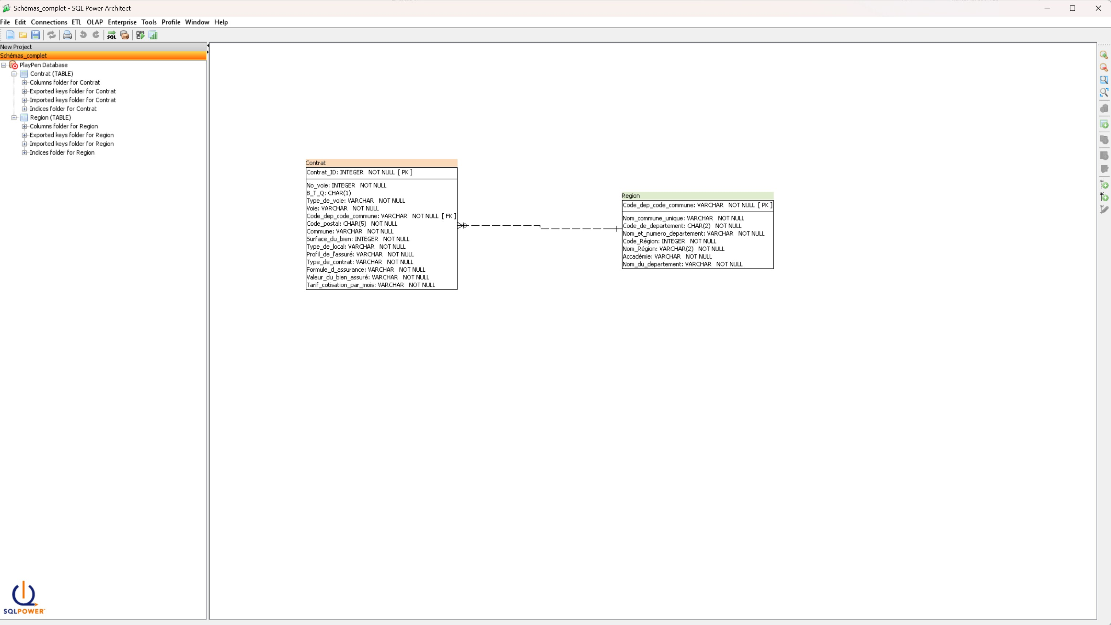
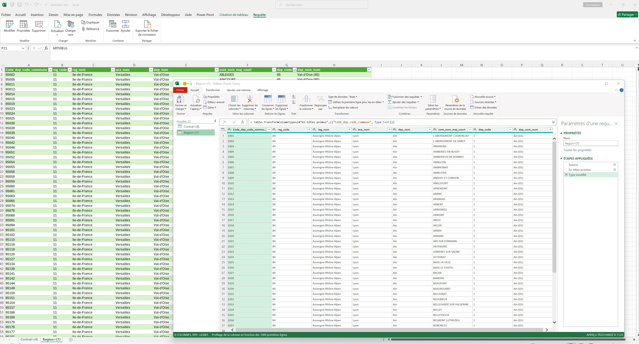
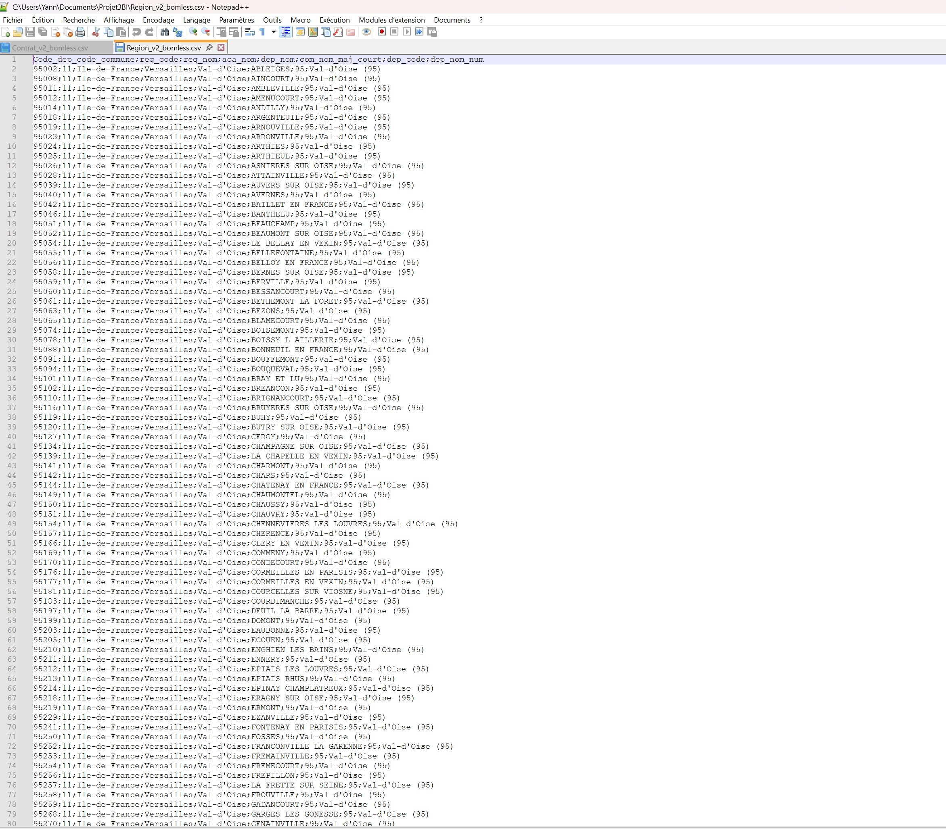
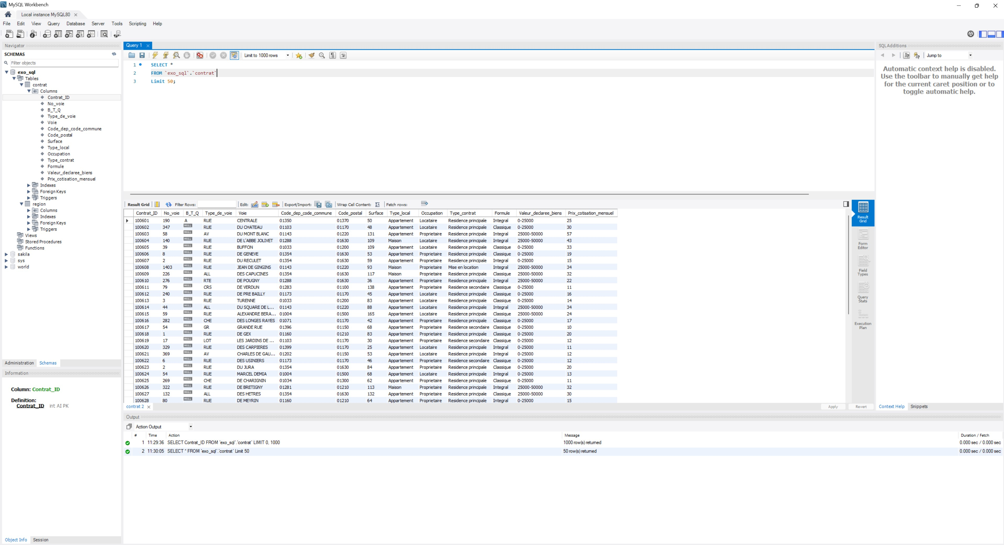
Les outils utilisés

Slide 3
La méthode que j’ai appliquée
1. Découverte des fichiers
1
5. Contrôle, correction des erreur détecté et itération des opérations
2
5
2. Dictionnaire des données et modelisation
3
4
4. Implémentation, import depuis csv
3. Création de la base via export script

Slide 4
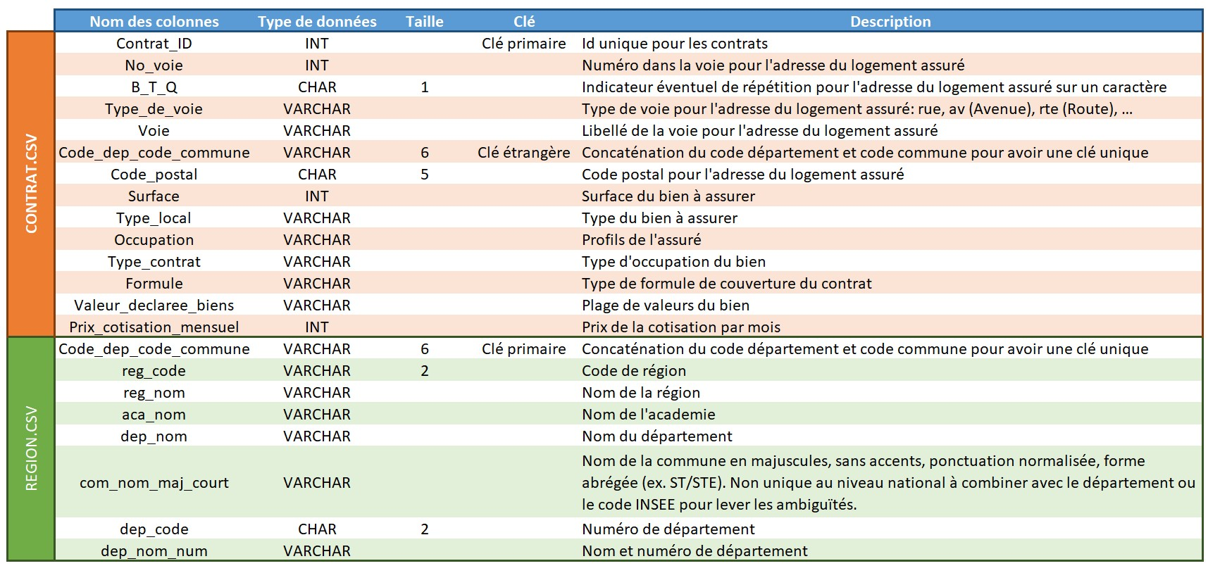
Le dictionnaire des données

Slide 5
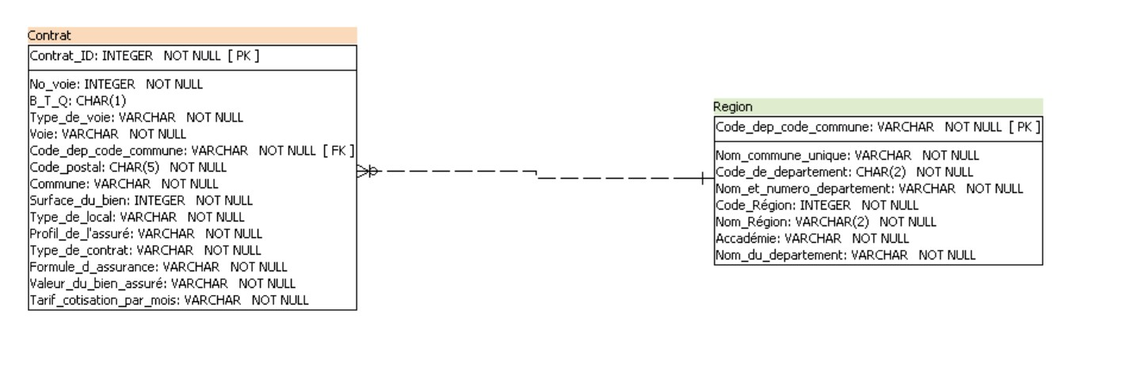
Le schémas relationnel

Slide 6
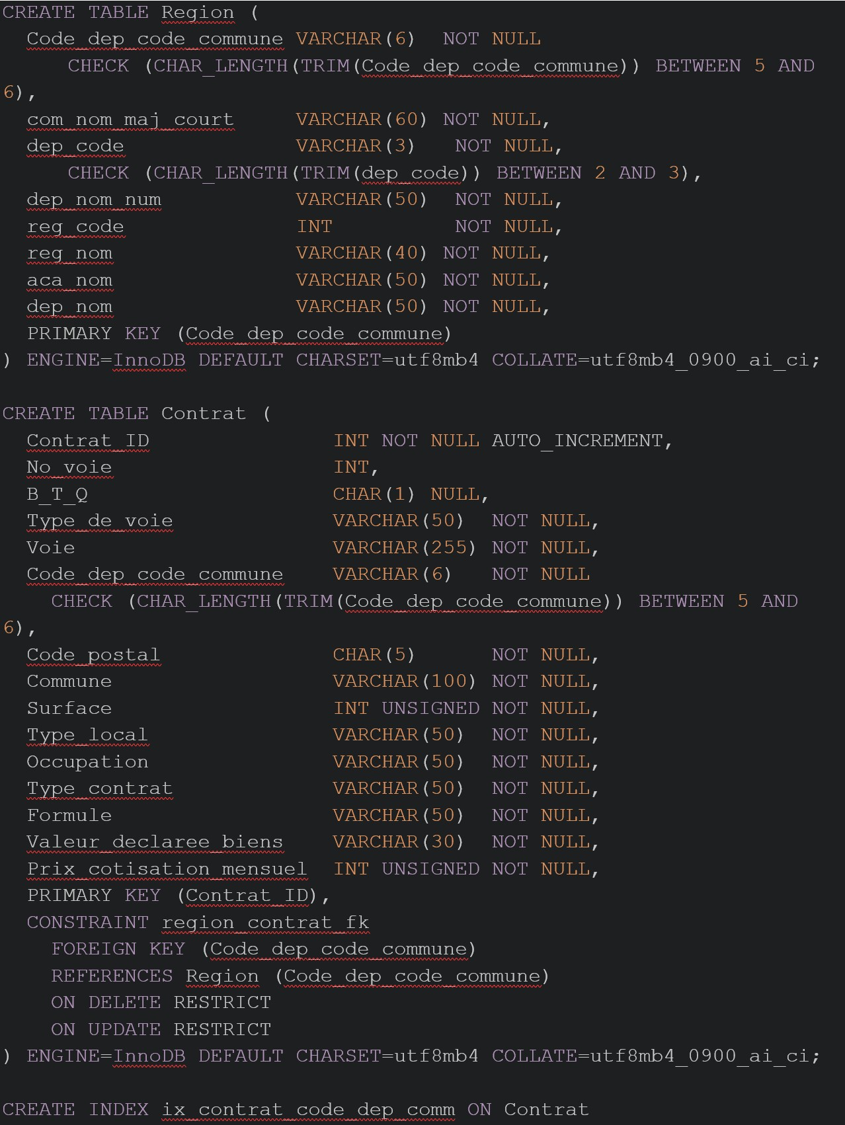
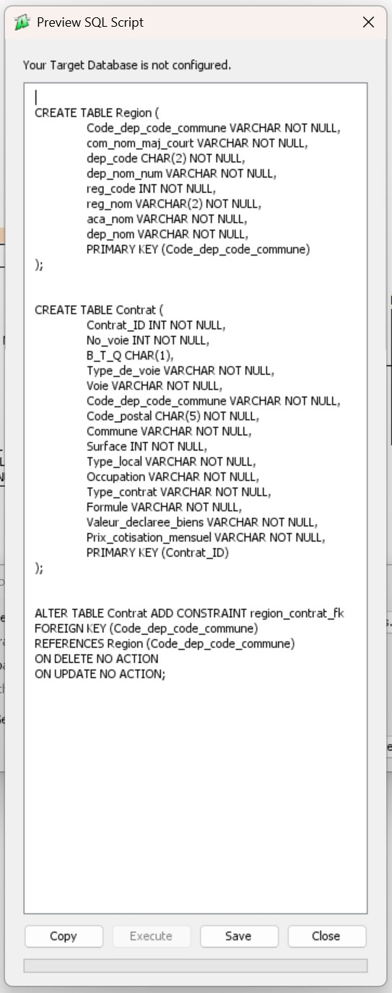
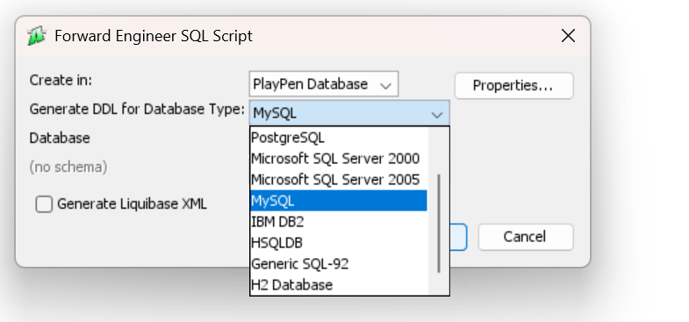
Choix de la modélisation et contraintes
Les modifications que j’ai apporté:
- No_voie, B_T_Q, type de voie & voie
Not Null → Null
- Ajout des longeurs Varchar obligatoire avec
MySQL 8.0 &+
- Ajout du contrôle de longeur Check Char_length
pour dep_code et code_dep_code_commune
- Création de l’index
- Ajout du moteur InnoDB & Encodage.

Slide 7
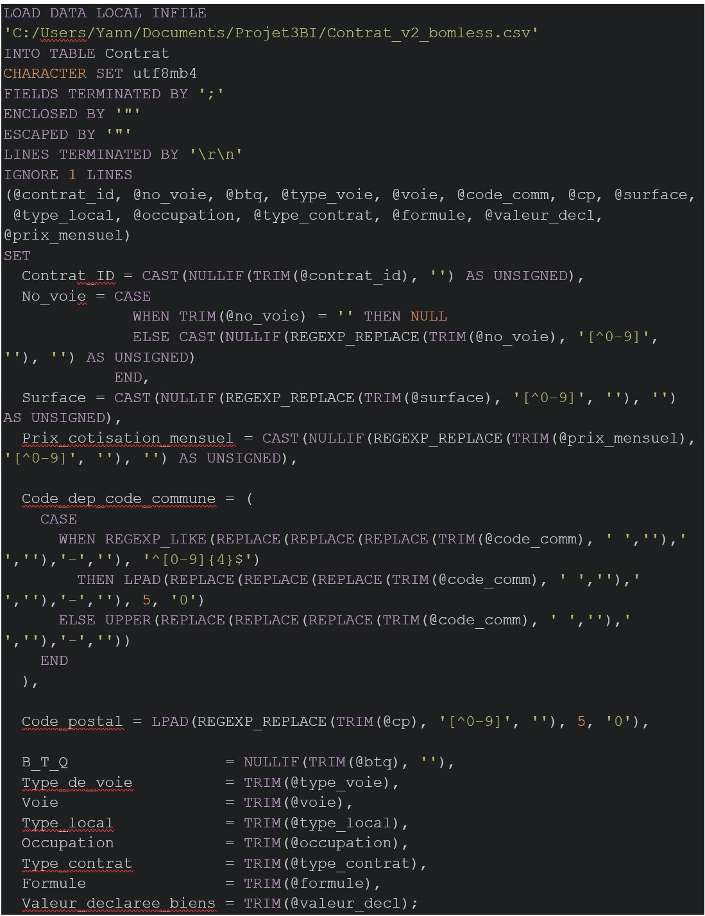
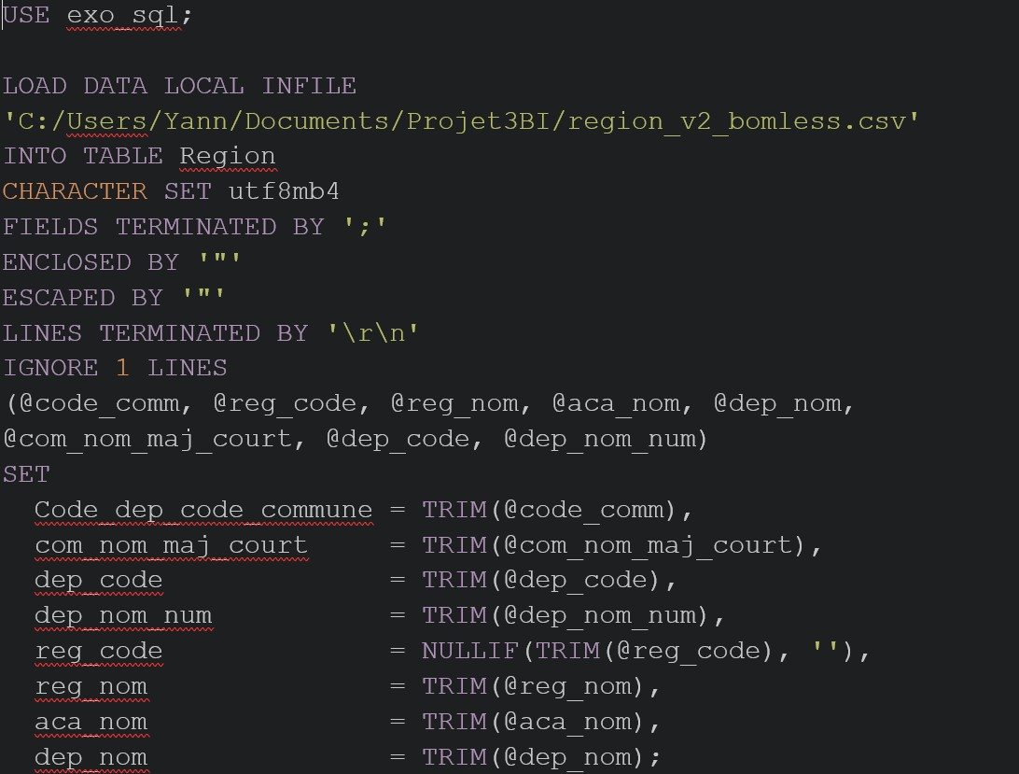
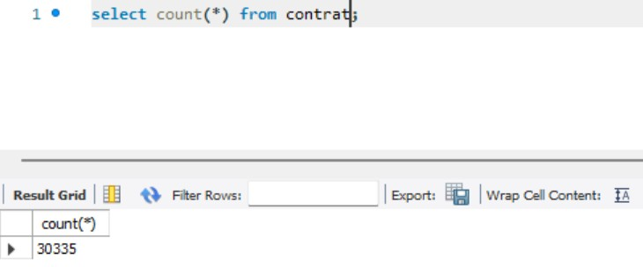
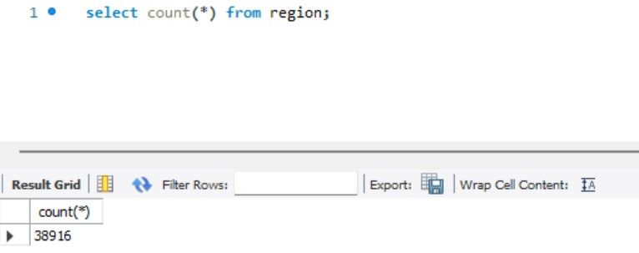
Préparation et chargement

Slide 8
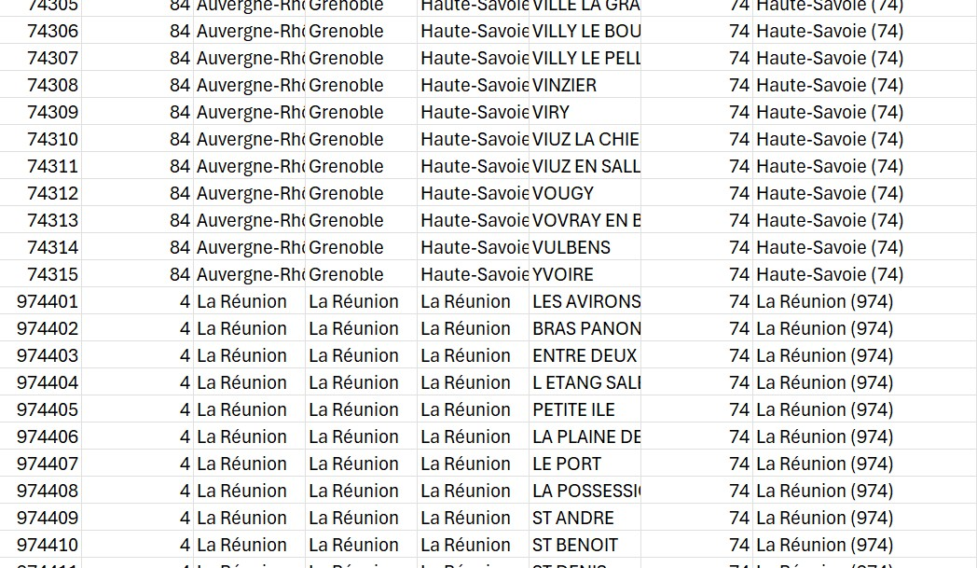
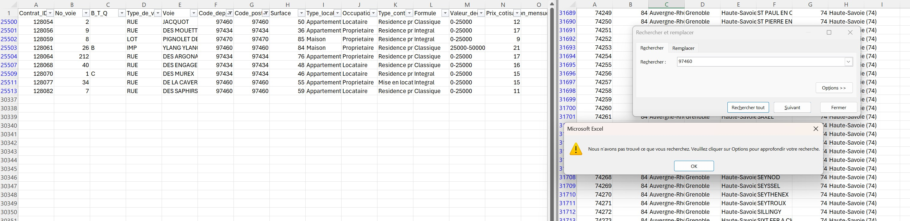
Qualité et correction

Slide 9
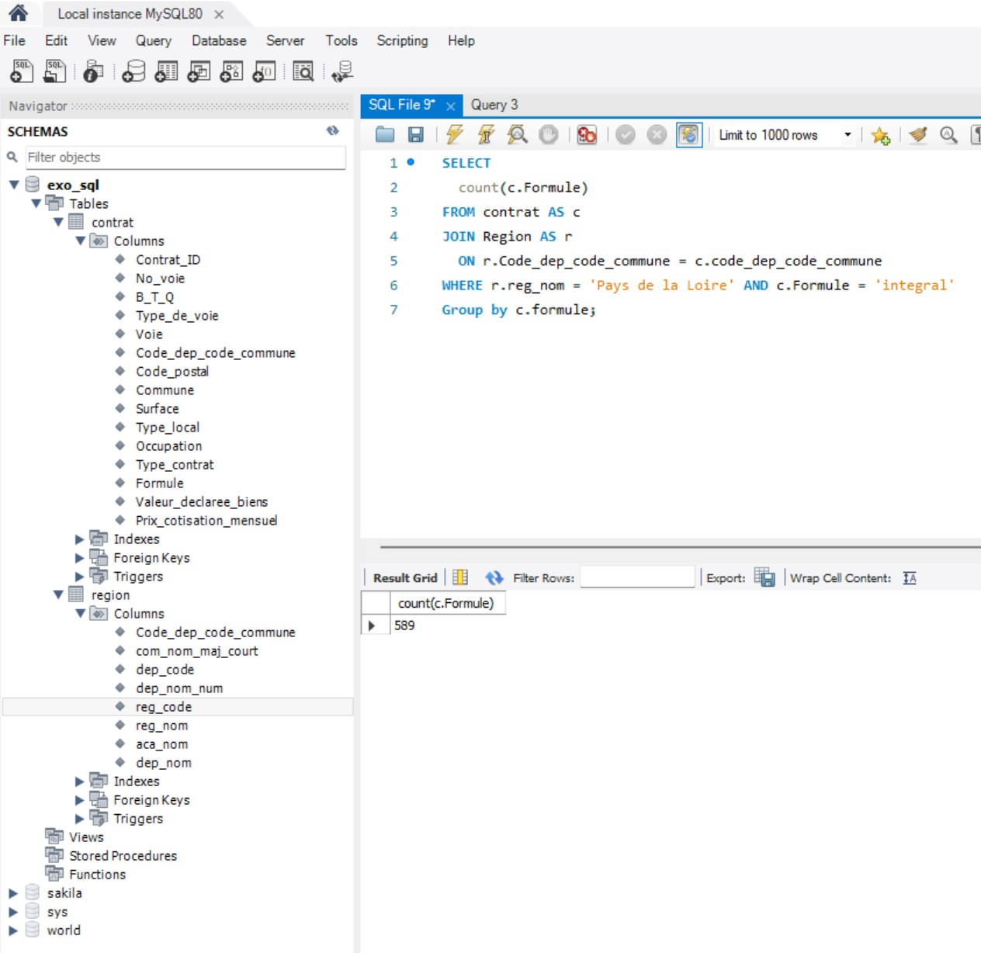
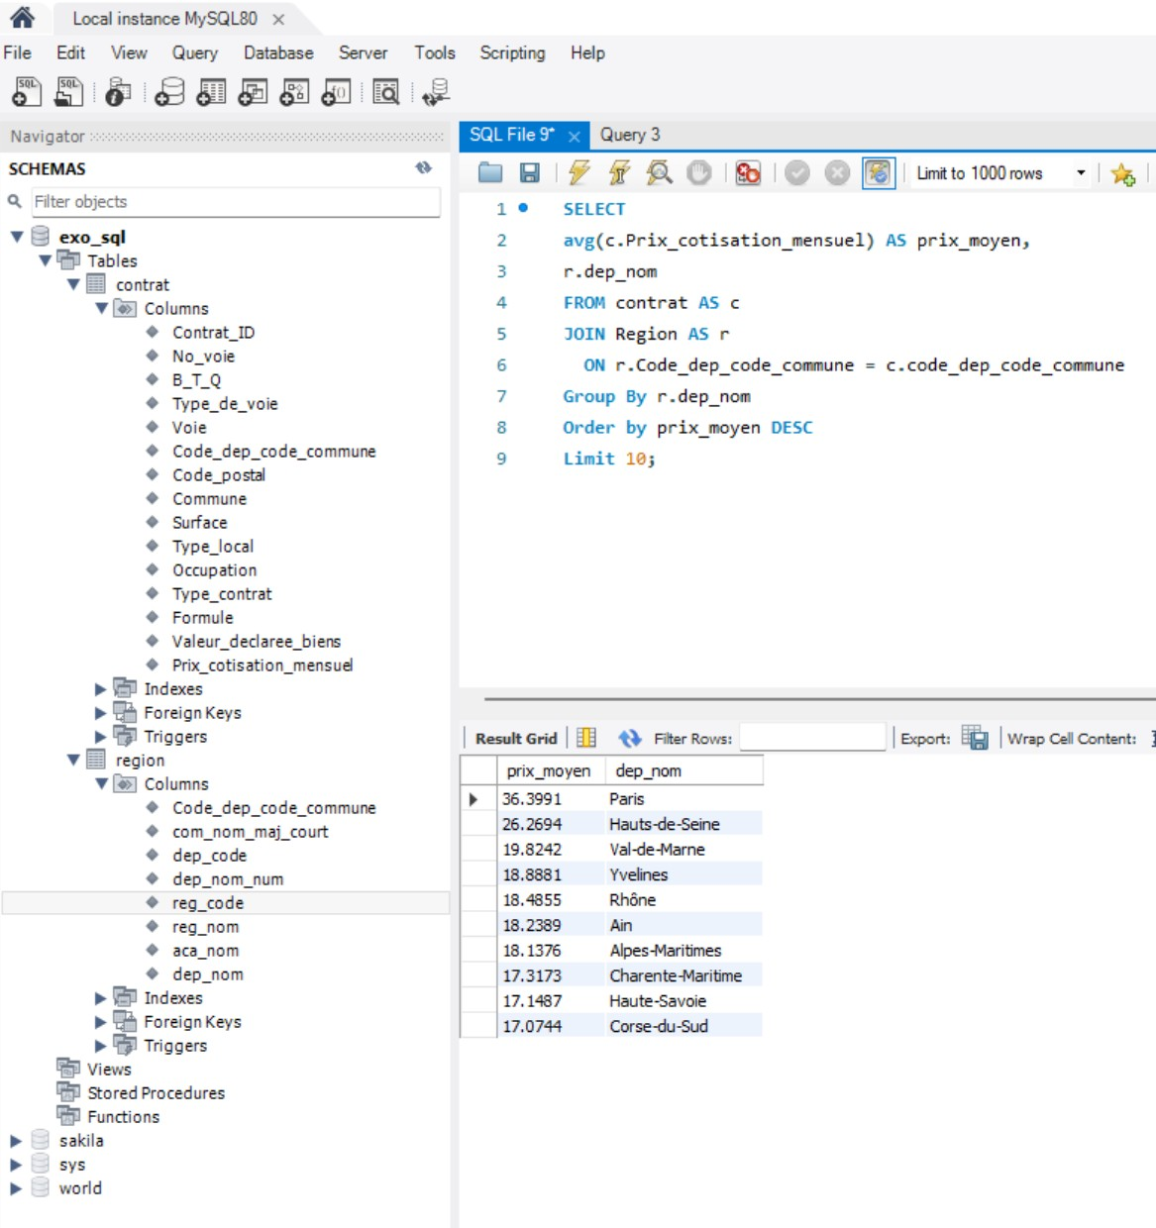
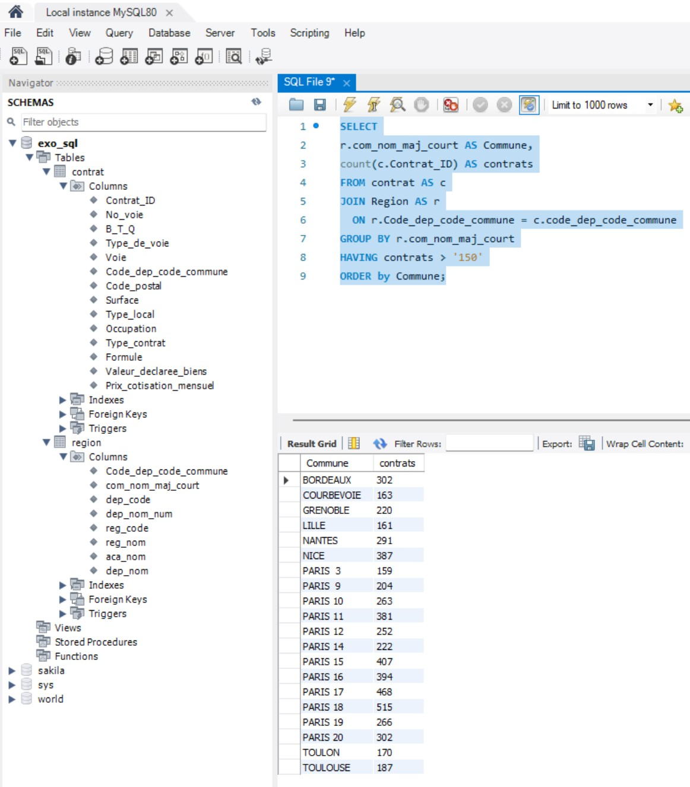
Quelques requêtes

Slide 10
Prise de recul sur l’apprentissage
Configuration
Evaluation
Correction & iteration
Exploration
Neytoyage

